Slide 1
선형대수학 회전의 표현
임종범
jblim@kpu.ac.kr

Slide 2
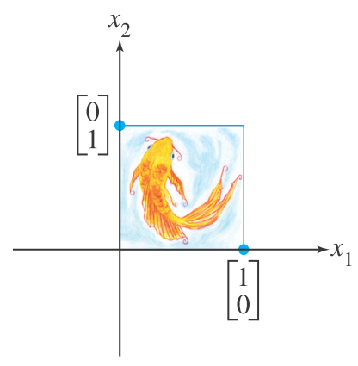
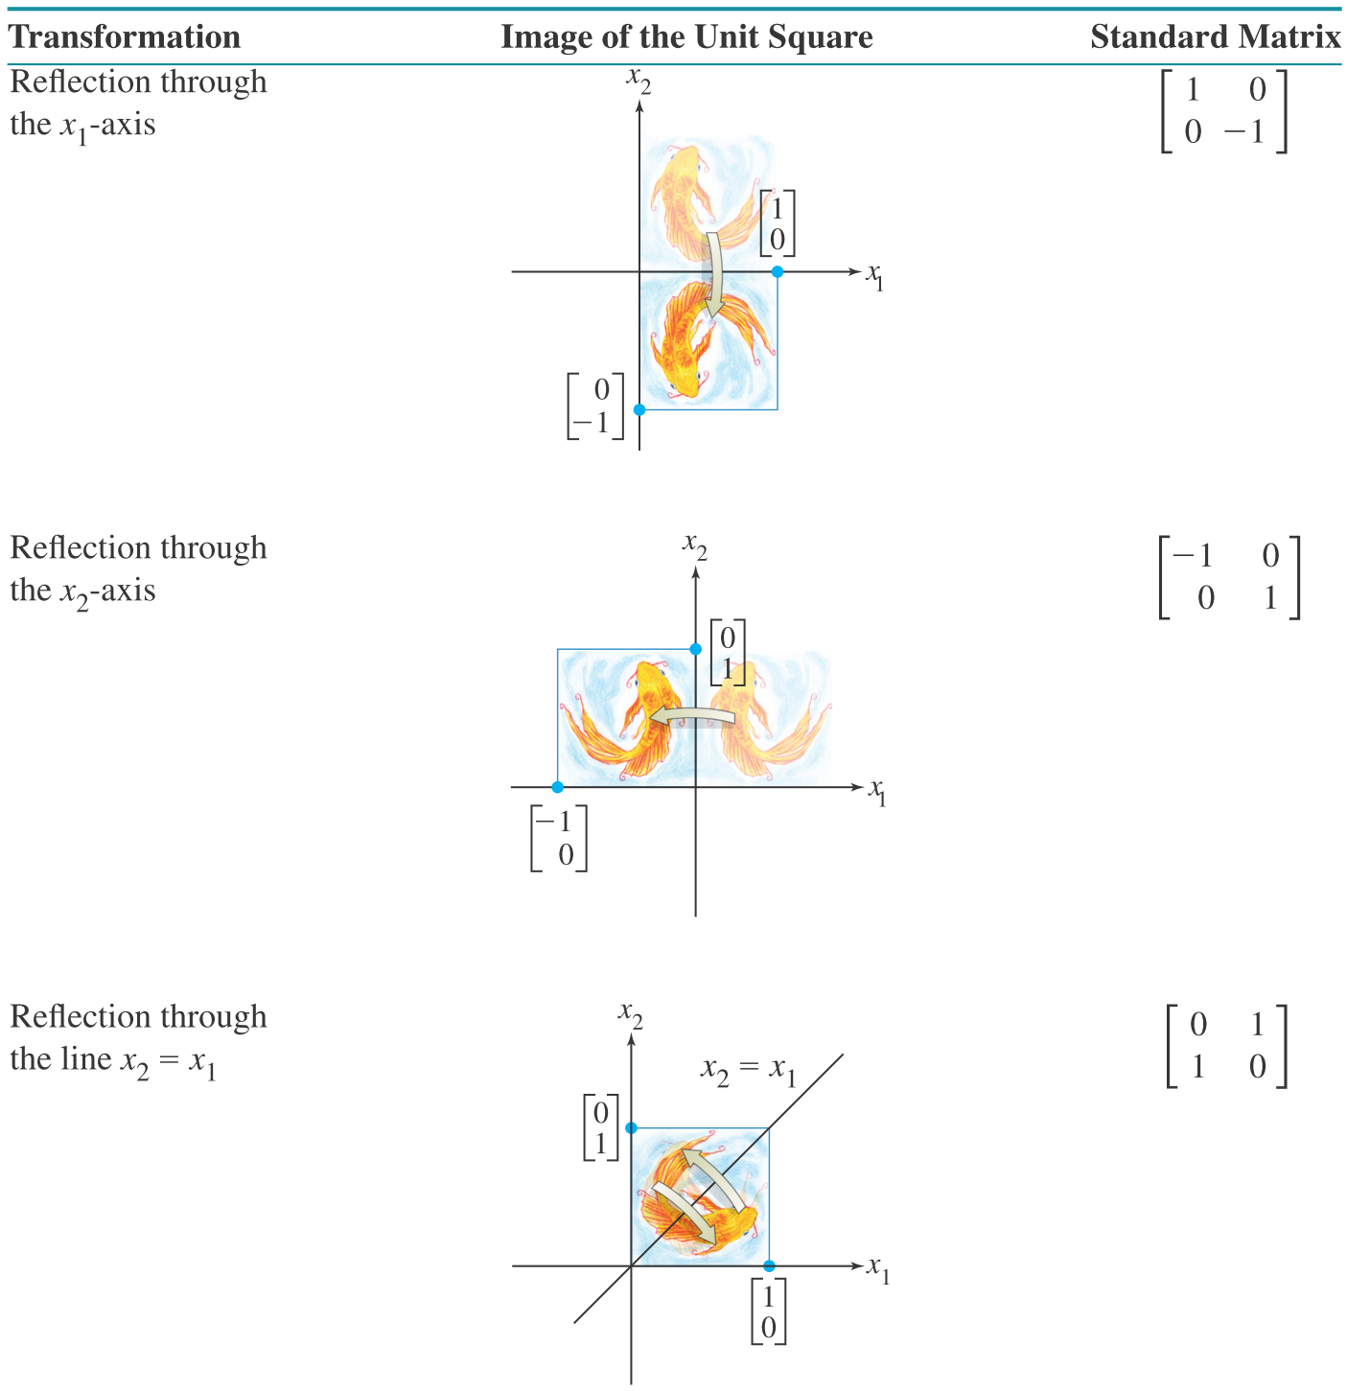
R²에서의 선형 변환 – 반사

Slide 3
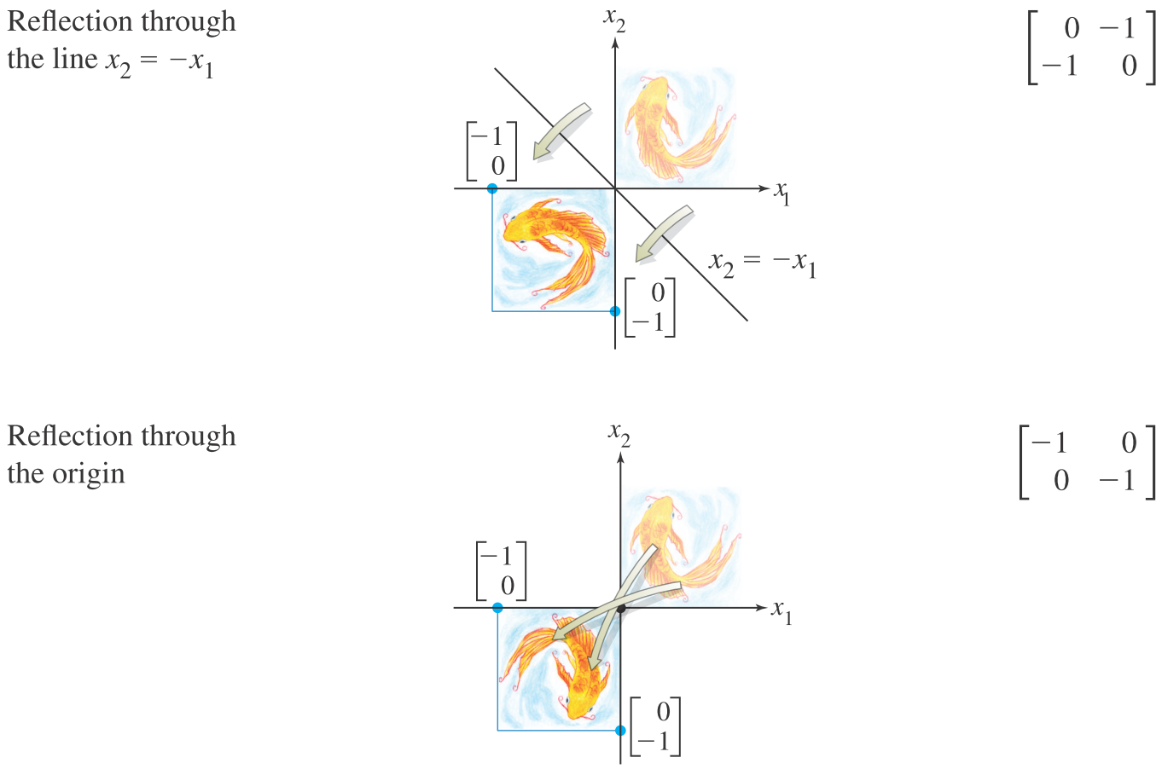
R²에서의 선형 변환 – 반사

Slide 4
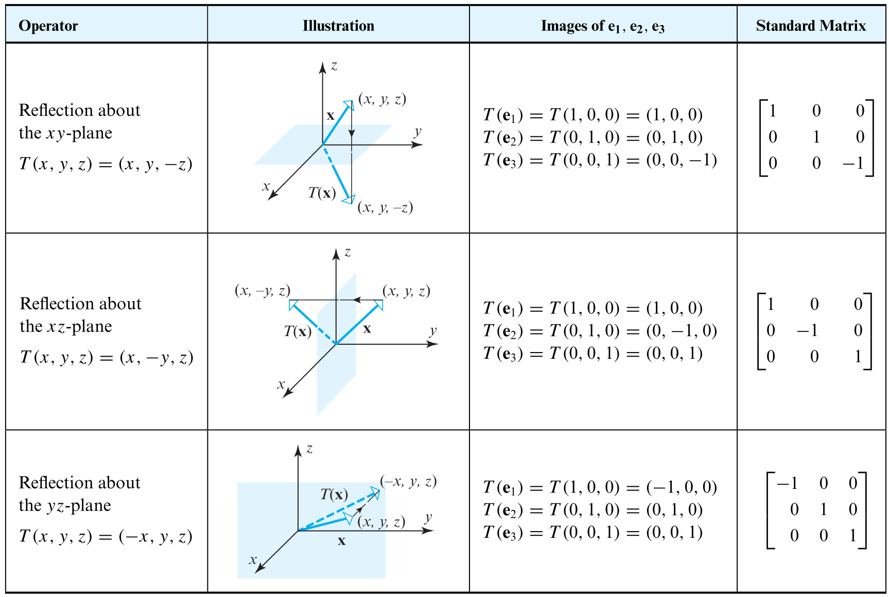
R³에서의 선형 변환 – 반사

Slide 5
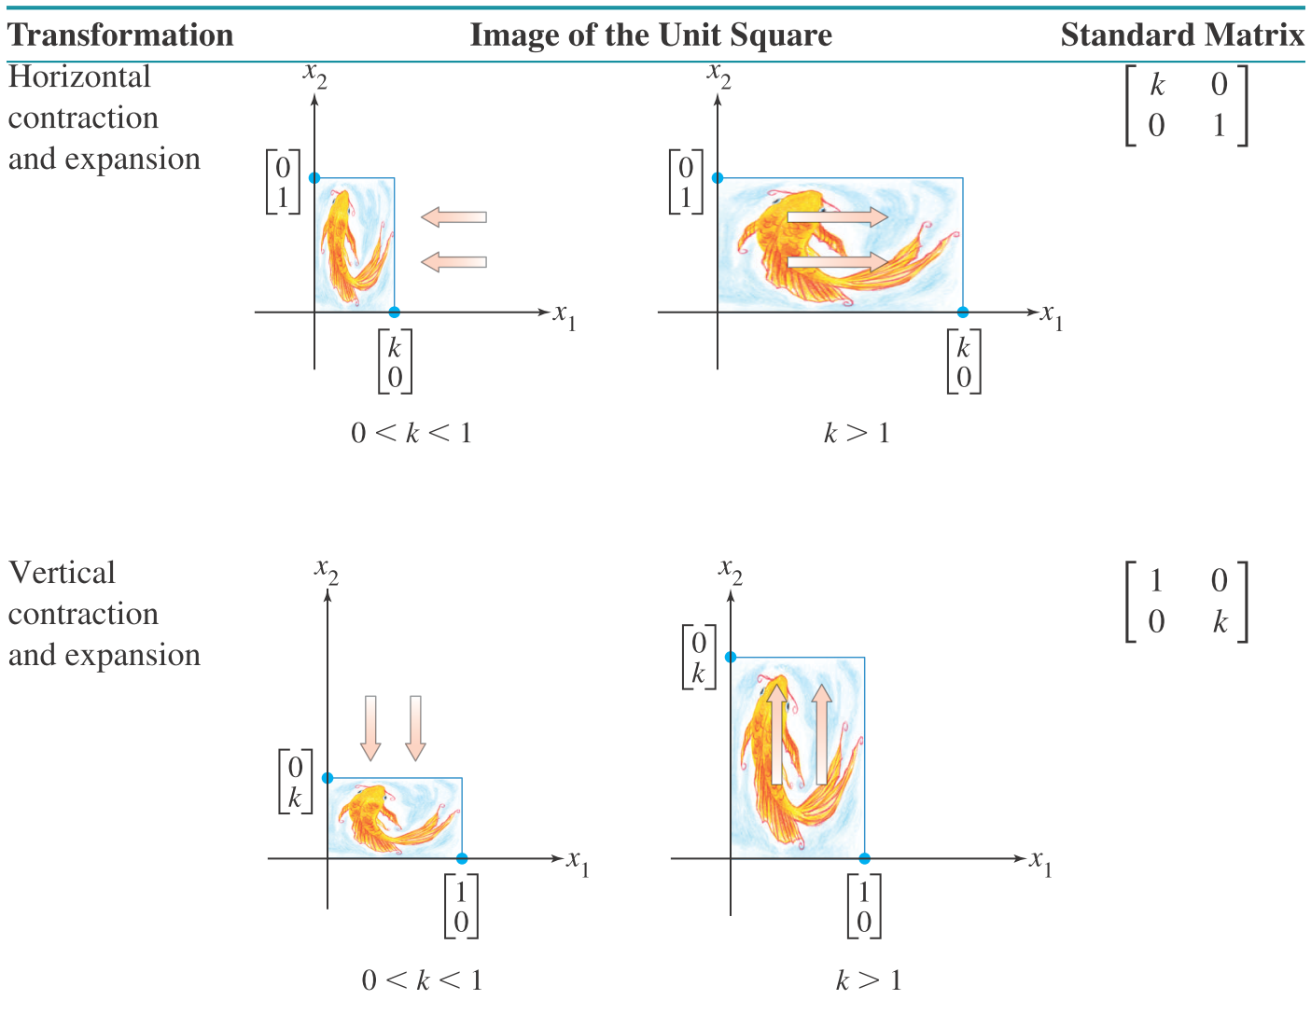
R²에서의 선형 변환 – 축소와 확대

Slide 6
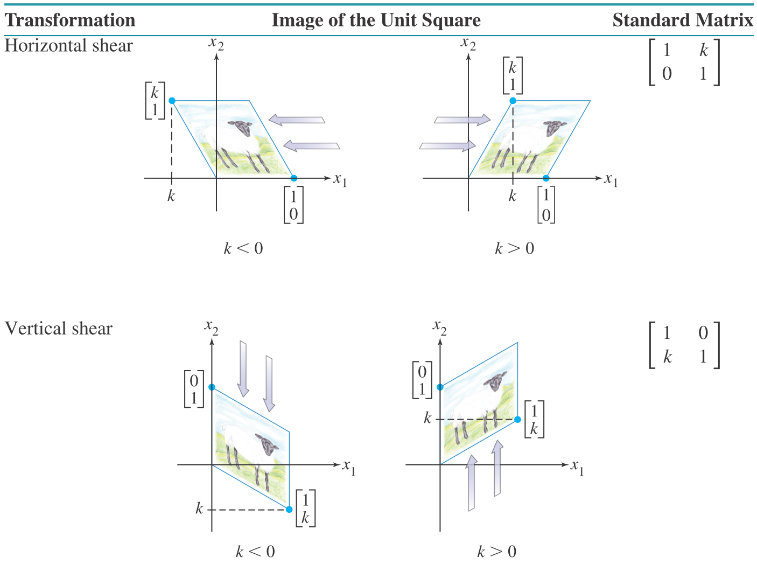
R²에서의 선형 변환 – 층밀림

Slide 7
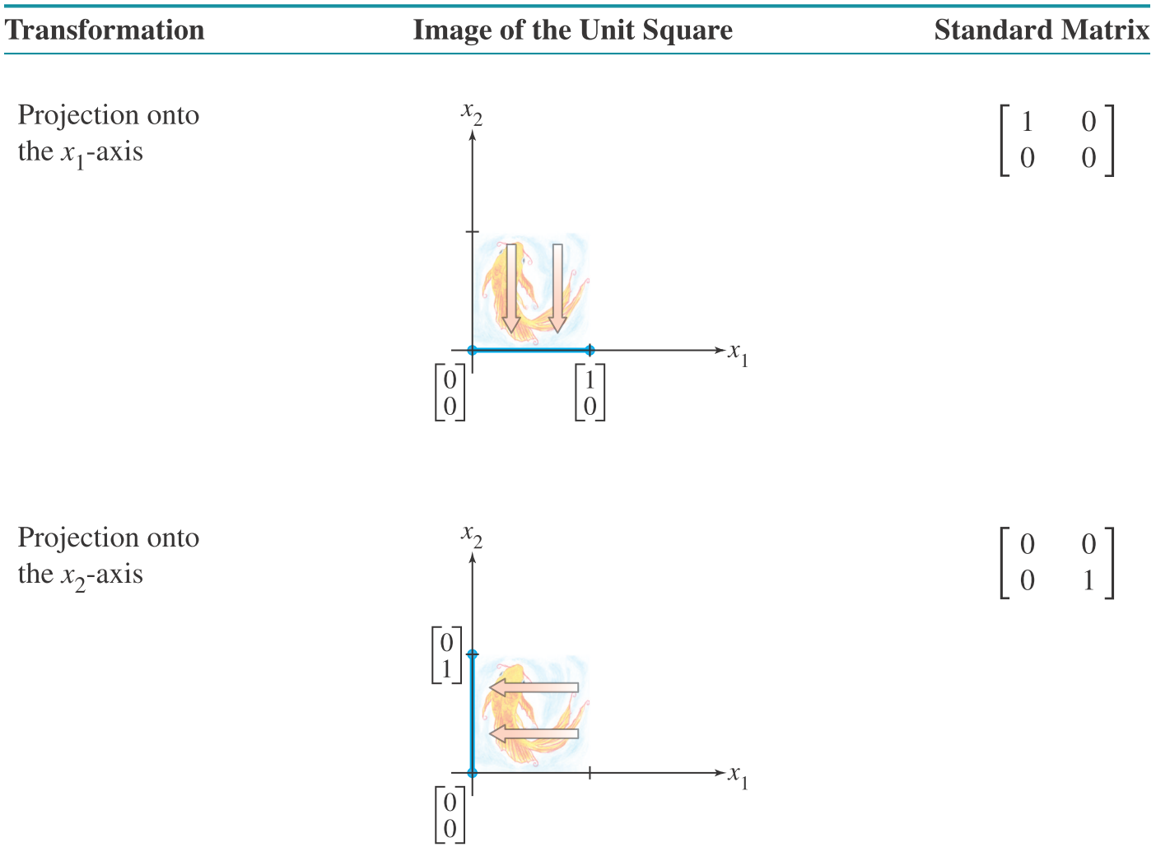
R²에서의 선형 변환 – 사영

Slide 8
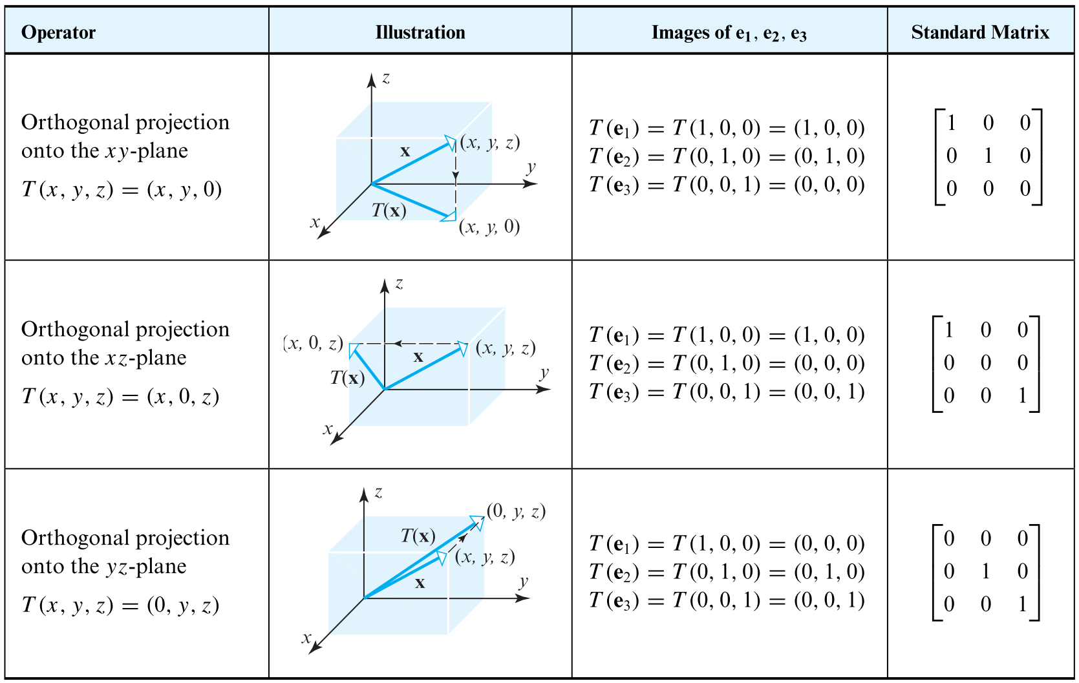
R³에서의 선형 변환 – 사영

Slide 9
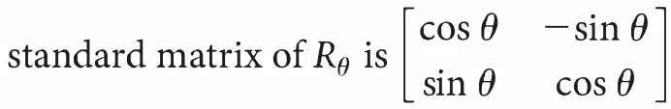
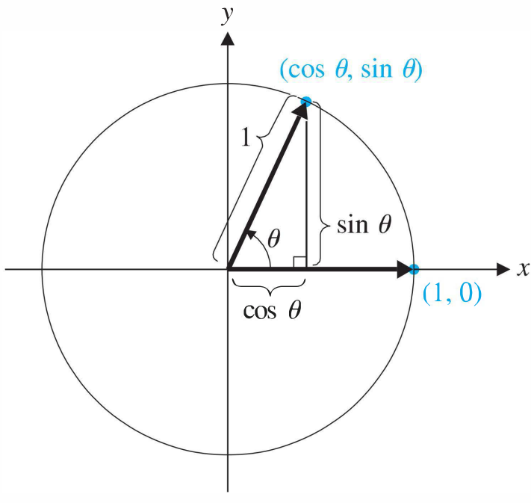
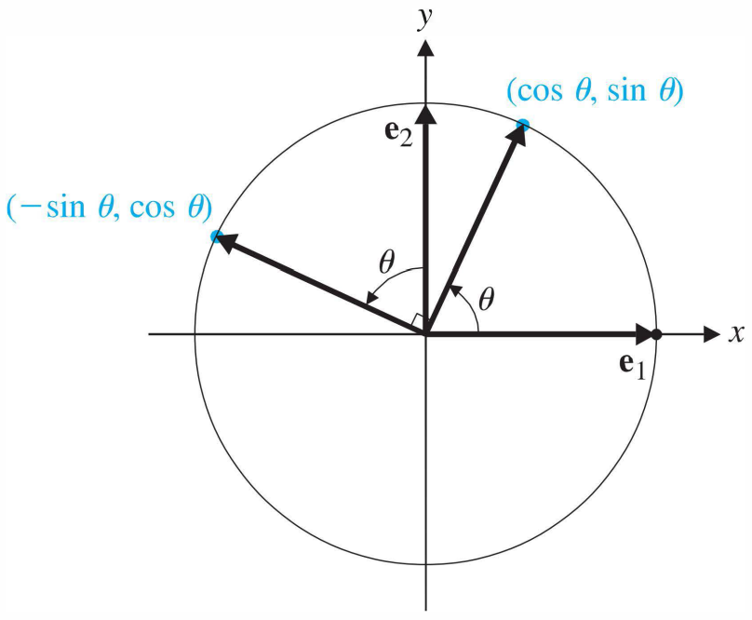
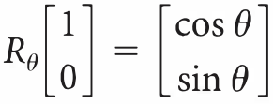
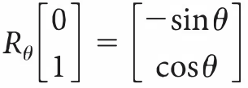
회전의 표준행렬
R_{θ}(e₁)

Slide 10
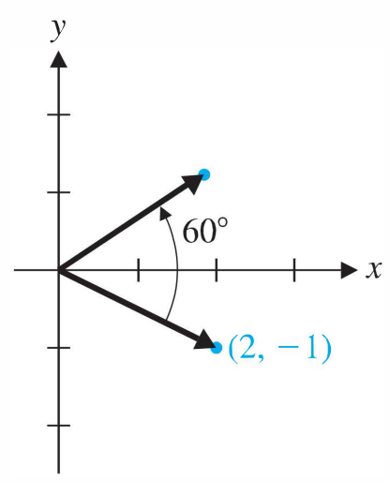
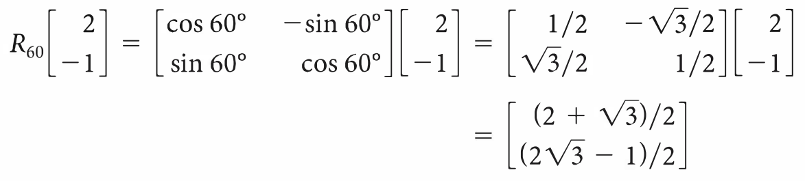
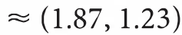
회전의 표준행렬
점 (2, -1)을 원점을 기준으로 60° 회전한 상를 구하시오.

Slide 11
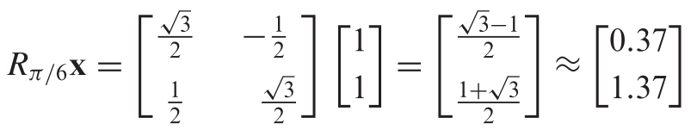
회전의 표준행렬
점 x = (1, 1)을 원점을 기준으로 30° 회전한 상을 구하시오.

Slide 12
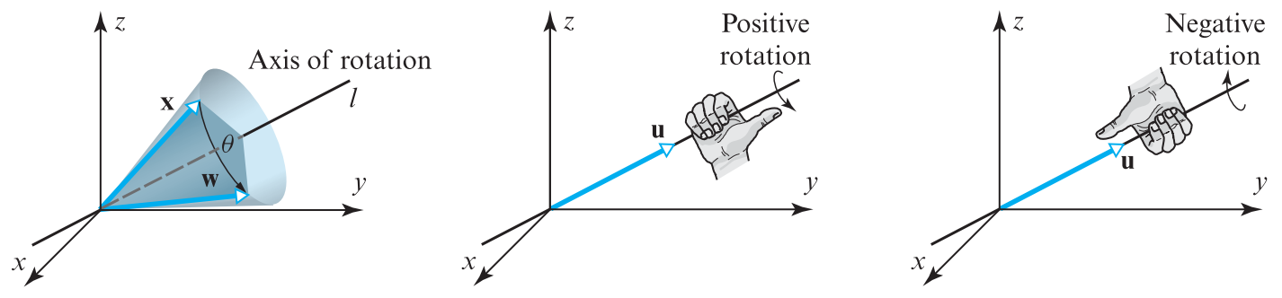
회전의 오른손 법칙

Slide 13
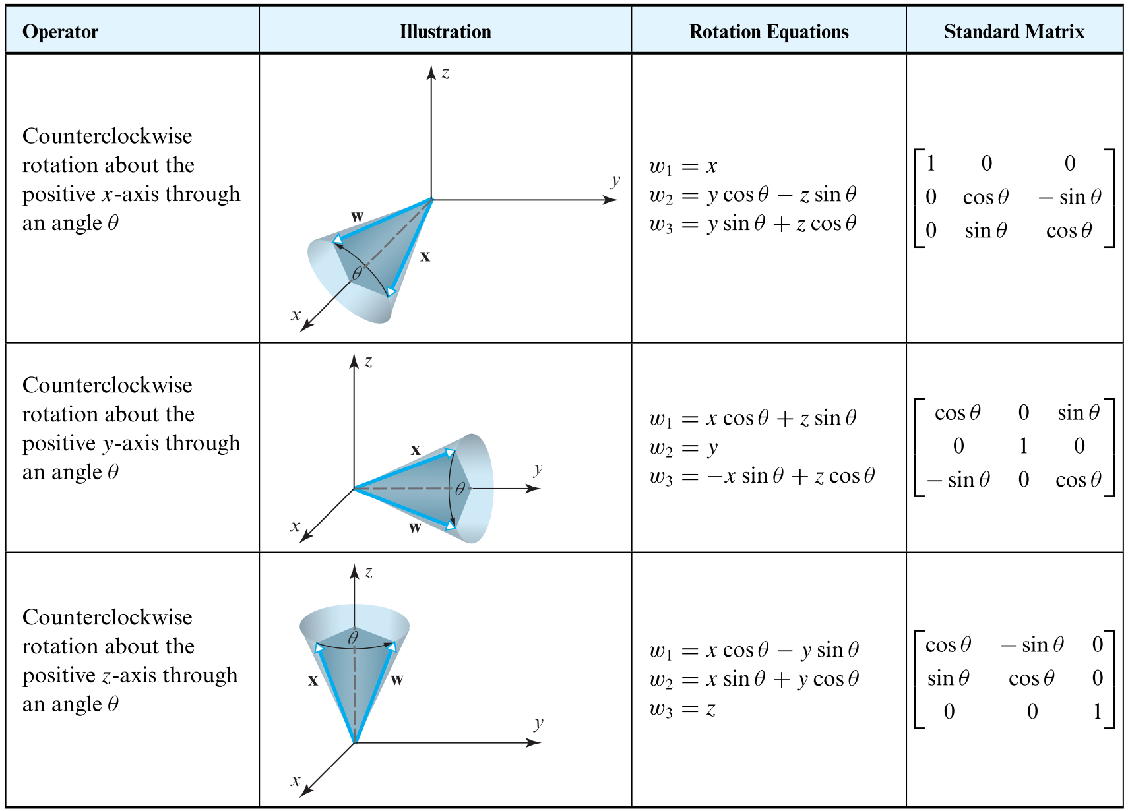
R³에서의 선형 변환 – 회전

Slide 14
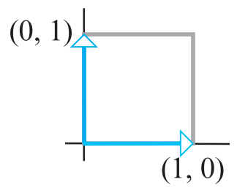
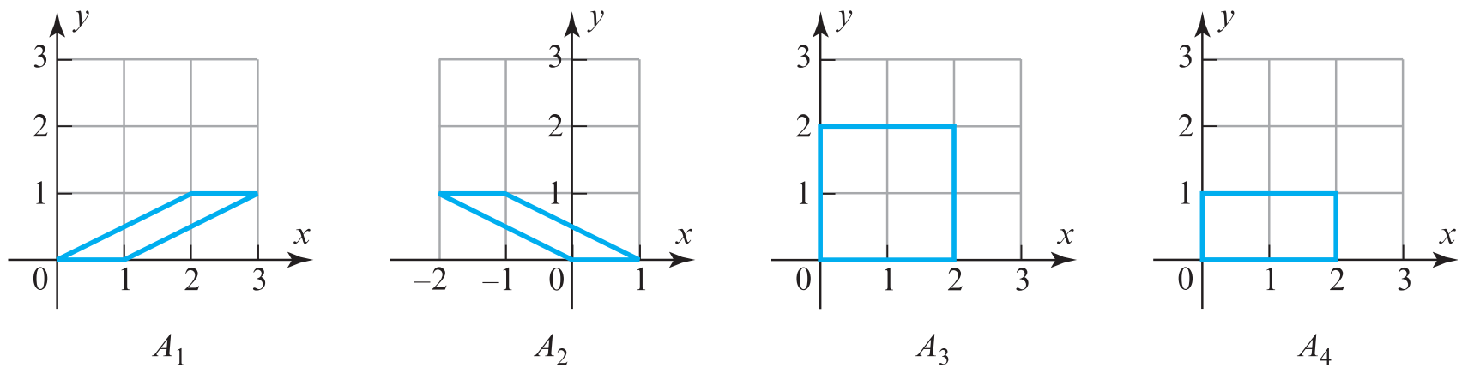
예제문제
단위 사각형에 다음의 표준행렬을 곱한 결과를 2차원 그래프로 나타내시오.

Slide 15
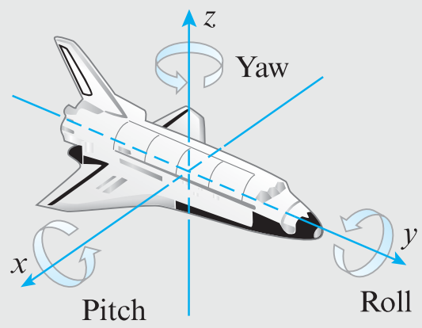
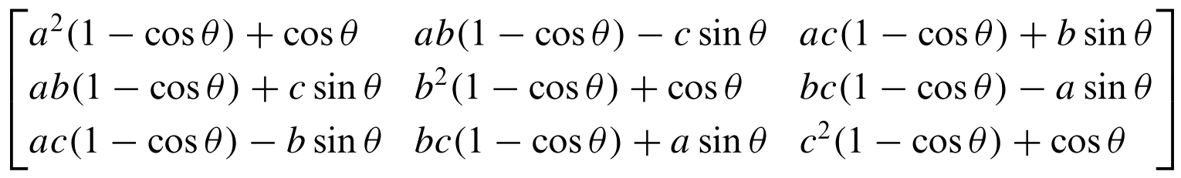
피치(pitch), 롤(roll), 요(yaw)
표준행렬

Slide 16
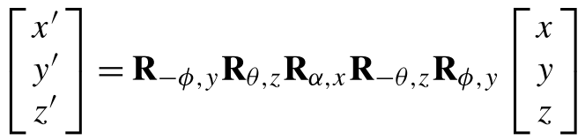
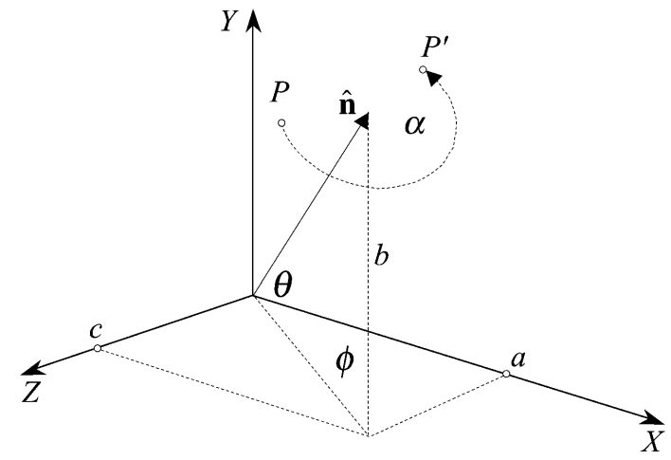
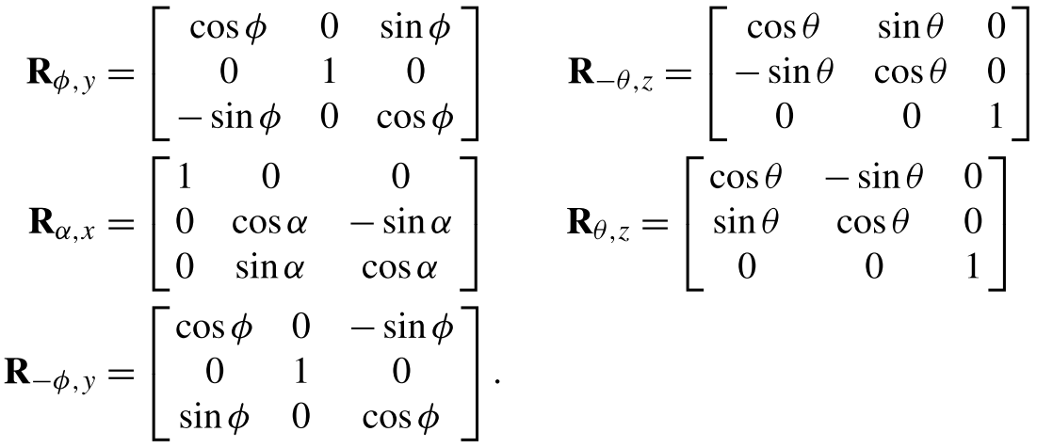
피치(pitch), 롤(roll), 요(yaw)

Slide 17
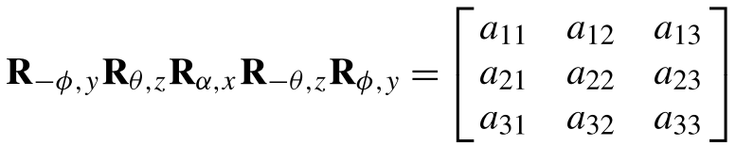
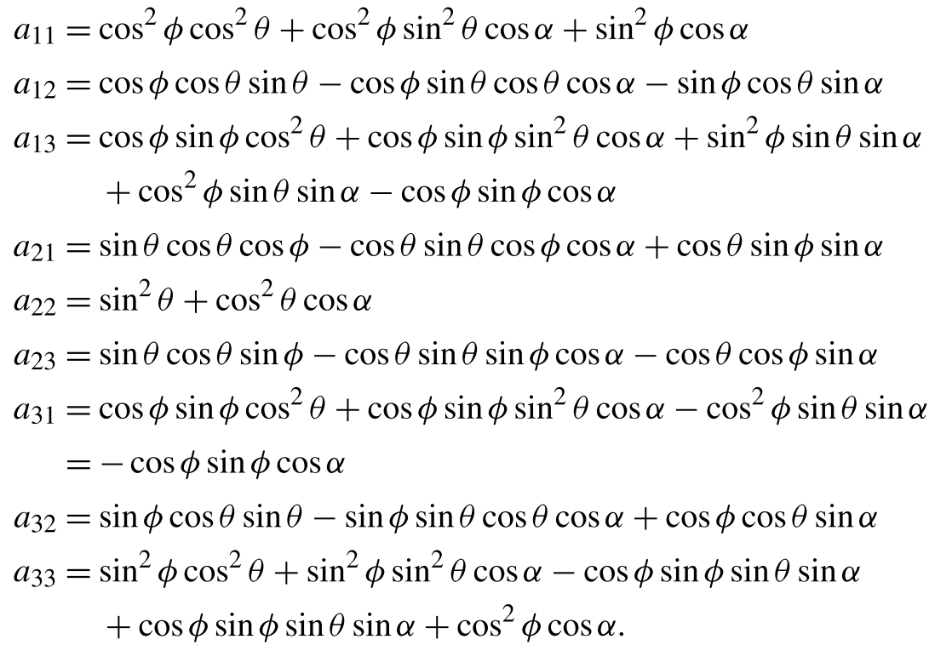
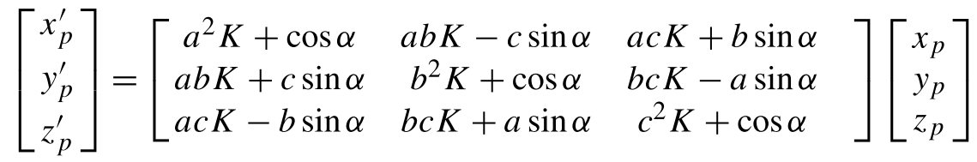
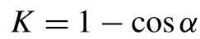
피치(pitch), 롤(roll), 요(yaw)

Slide 18
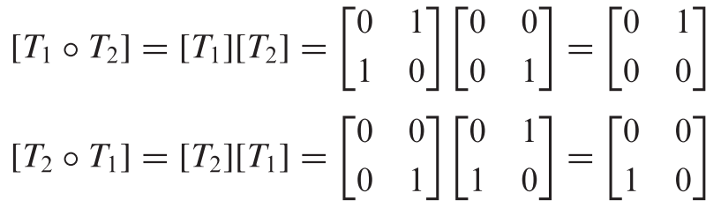
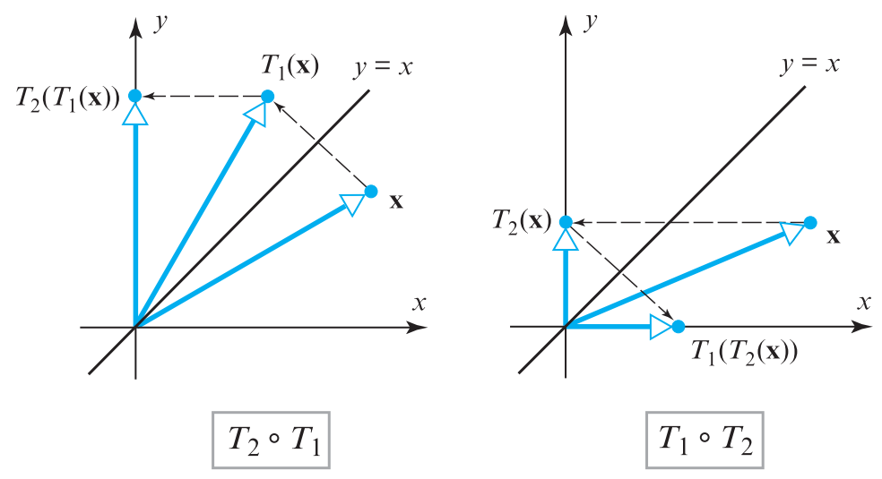
선형변환의 성질
T_{A}○T_{B} ≠ T_{B}○T_{A}
예: T₁ : (R² → R²) y = x 직선에 반사, T₂ : (R² → R²) y 축에 사영

Slide 19
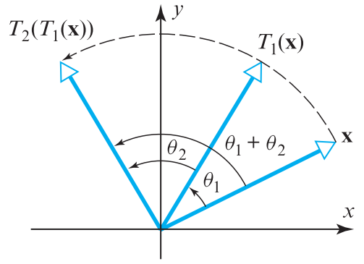
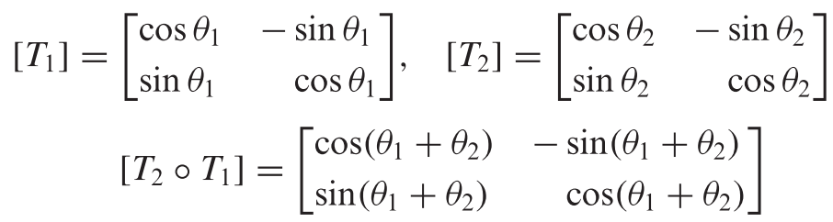
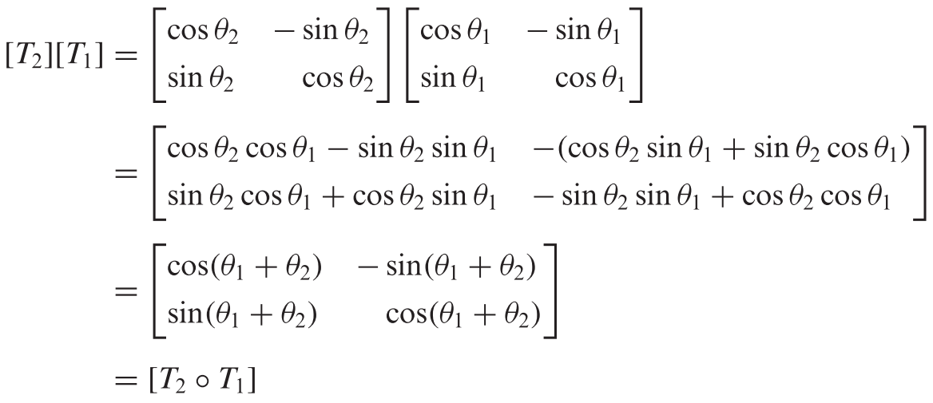
선형변환의 성질
T_{A}○T_{B} = T_{B}○T_{A}
예: R² → R² 회전 변환인 경우

Slide 20
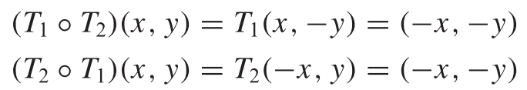
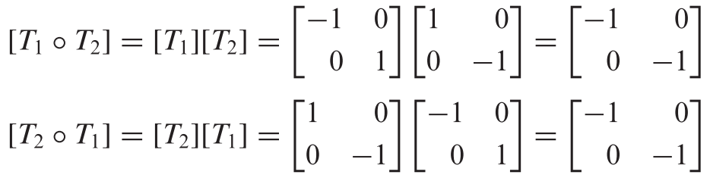
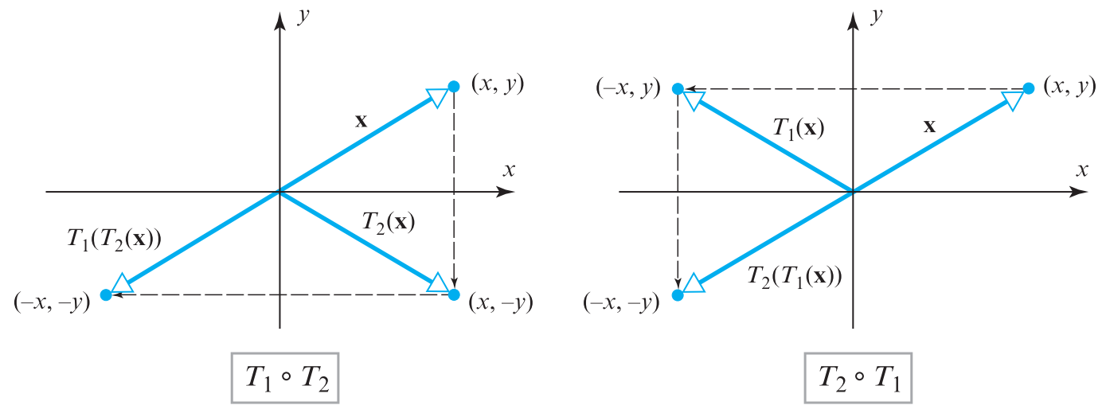
선형변환의 성질
T_{A}○T_{B} = T_{B}○T_{A}
예: T₁ : (R² → R²) y축에 반사, T₂ : (R² → R²) x축에 반사

Slide 21
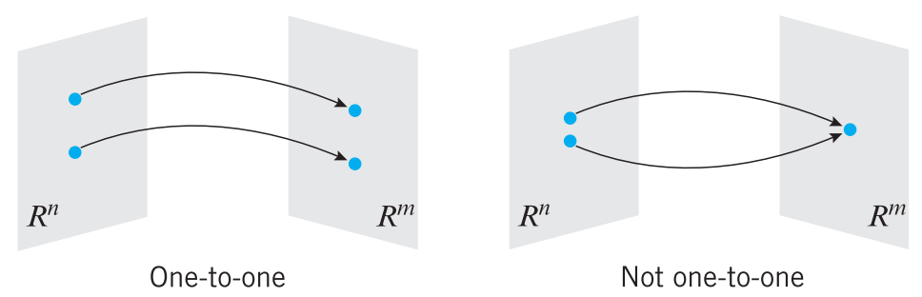
선형변환의 성질
선형변환의 일대일(one-to-one) 대응 (단사함수)
T_{A}가 일대일 대응이라면
T_{A}(u) = T_{A}(v) 일때 u = v 이다
일대일 대응인 경우 역변환(역함수)이 존재

Slide 22
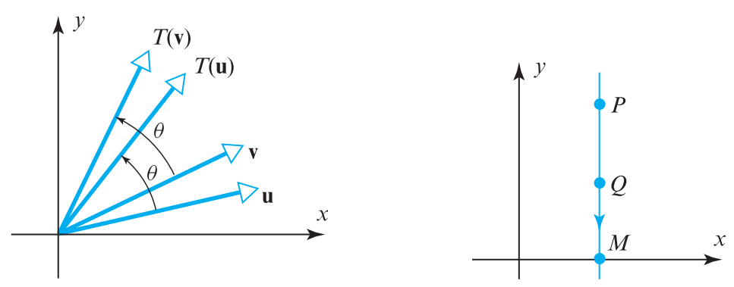
선형변환의 성질
일대일 대응의 예와 아닌 예
회전 변환과 사영 변환

Slide 23
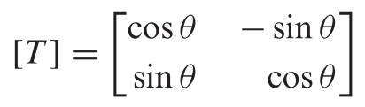
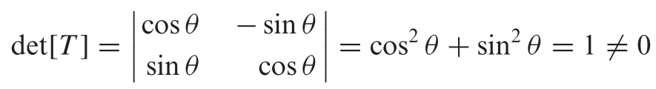
선형변환의 성질
예: R²에서의 회전 변환은 일대일 대응이다

Slide 24
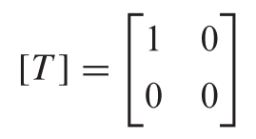
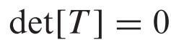
선형변환의 성질
예: 사영 변환은 일대일 대응이 아니다
T : (R² → R²) x축으로의 사영 변환

Slide 25
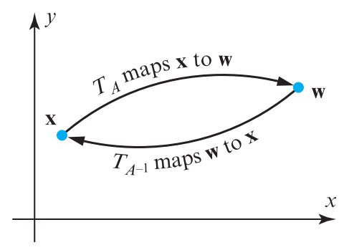
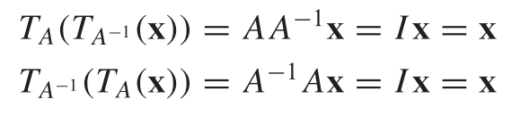
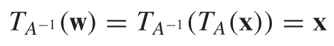
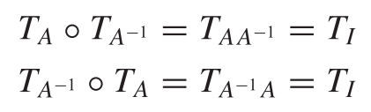
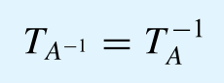
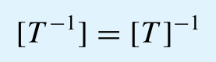
선형변환의 성질
역변환

Slide 26


선형변환의 성질
T^{–1} 의 표준행렬
회전변환인 경우

Slide 27


선형변환의 성질
예: 60° 회전 변환의 표준행렬과 그의 역

Slide 28




선형변환의 성질
T^{–1} 구하기
T : R2 → R2 가 다음과 같이 정의될 때 T^{–1} (w₁, w₂)를 구하여라.

Slide 29



직선으로의 사영
a를 직선과 방향이 같은 단위벡터라고 가정하면
a = (cosθ, sinθ)
e₁ 으로의 사영벡터는

Slide 30



직선으로의 사영
https://www2.clarku.edu/faculty/djoyce/trig/identities.html

Slide 31



직선으로의 사영
벡터 x = (1, 5)를 30°의 기울기를 가지고 원점을 지나는 직선에 사영시킨 값을 구하시오.
sin(30°) = $\frac{1}{2}$, cos(30°) = $\frac{\sqrt{3}}{2}$

Slide 32








직선에 반사
since

Slide 33


직선에 반사
벡터 x = (1, 5)를 30°의 기울기를 가지고 원점을 지나는 직선에 반사시킨 값을 구하시오.
sin(60°) = $\frac{\sqrt{3}}{2}$, cos(60°) = $\frac{1}{2}$

Slide 34

짐벌락

